Slide 1


Slide 2







Métodos Construtores

Slide 3
Métodos Construtores
Eles são o ponto de partida de qualquer objeto e fundamentais para garantir que seus sistemas (sejam eles interfaces Swing ou integrações com Arduino) comecem em um estado válido.

Slide 4
Definição
Eles são o ponto de partida de qualquer objeto e fundamentais para garantir que seus sistemas (sejam eles interfaces Swing ou integrações com Arduino) comecem em um estado válido.

Slide 5
Implementação
O construtor é um "método especial" invocado no momento em que você utiliza a palavra-chave new. Sua única função é inicializar o objeto.
Nome Identico: O nome do construtor deve ser exatamente igual ao nome da classe.
Sem Retorno: Diferente de métodos comuns, construtores não possuem tipo de retorno (nem mesmo void).
Execução Única: Ele é executado apenas uma vez, no instante da criação da instância.

Slide 6
O Construtor Padrão (Default)
Se você não escrever nenhum construtor, o Java cria um para você automaticamente por debaixo dos panos: um construtor público e sem argumentos.
Importante: Se você escrever qualquer construtor personalizado, o Java deixará de criar o padrão automaticamente. Isso é vital para o padrão JavaBeans, que exige um construtor sem argumentos.

Slide 7
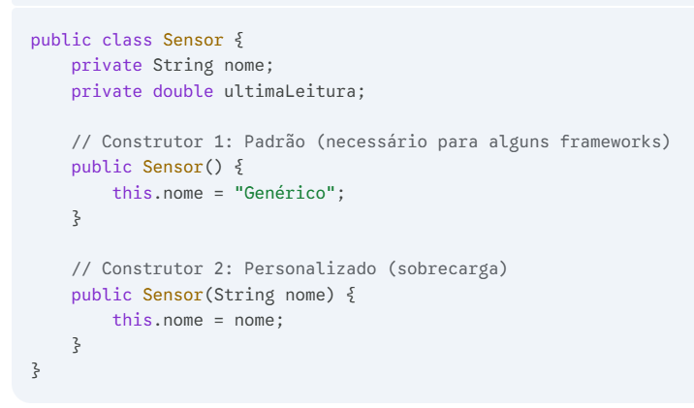
Exemplo

Slide 8
A Palavra-chave this
A palavra-chave this é uma referência implícita presente em todos os métodos e construtores de instância. Ela armazena o endereço de memória do objeto que invocou o método atual.

Slide 9
Utilização do this
Diferenciar Atributos de Parâmetros (Sombreamento)
Este é o uso mais comum, especialmente no padrão JavaBeans.
Quando um parâmetro de um método ou construtor tem o mesmo nome de um atributo da classe, o Java prioriza o parâmetro (isso é chamado de shadowing). O this resolve essa ambiguidade.

Slide 10
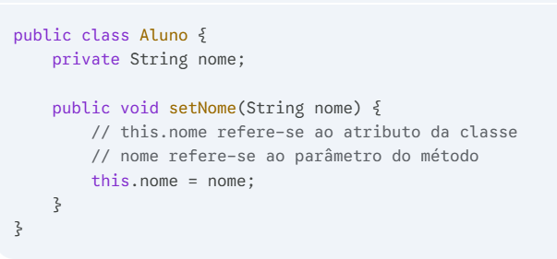
Utilização do this
Diferenciar Atributos de Parâmetros (Sombreamento)

Slide 11
Utilização do this
Invocar Construtores da Mesma Classe
Dentro de um construtor, você pode chamar outro construtor da mesma classe usando this(). Isso evita a repetição de código (DRY - Don't Repeat Yourself).
Regra: A chamada ao this() deve ser obrigatoriamente a primeira linha de código dentro do construtor.

Slide 12
Utilização do this
Passar a Instância Atual como Argumento
Às vezes, um objeto precisa passar a si mesmo para outro método ou sistema.
Exemplo em IoT: Um objeto Sensor pode precisar se registrar em um Controlador passando controlador.registrar(this).
Exemplo em Swing: Ao configurar um evento em um botão dentro de um JFrame, você pode usar this para indicar que o próprio frame é o ouvinte do evento.

Slide 13
A Palavra-chave super
Quando trabalhamos com herança, o construtor da subclasse precisa garantir que a superclasse seja inicializada primeiro.
O Java sempre tenta chamar super() (o construtor do pai) antes de qualquer coisa.
Se o pai não tiver um construtor vazio, você deve chamar manualmente o construtor específico do pai usando super(parametros) na primeira linha da "filha".

Slide 14
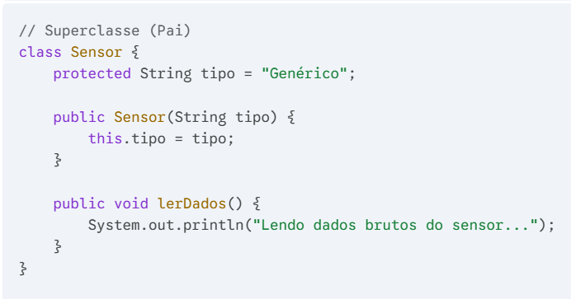
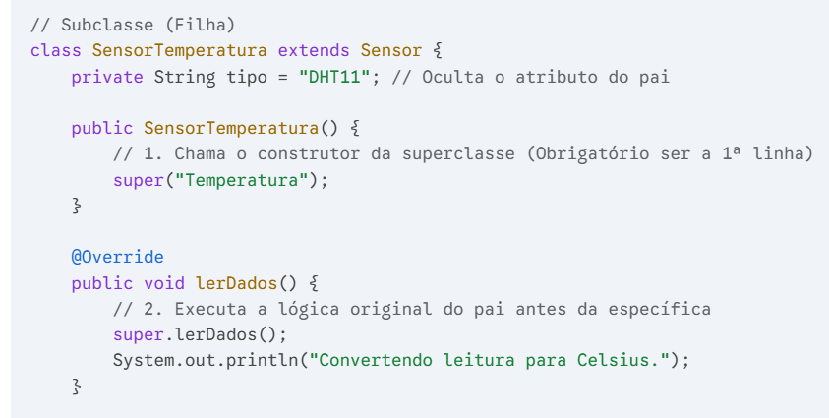
Utilização do super

Slide 15
Instanciar / Construir
A criação de um objeto é que chamamos instanciação. Instanciar significa criar uma instância da classe (class instance), isto é, um novo objeto que pode ser descrito através desta classe.
Enquanto que uma classe é um modelo abstrato de um objeto, uma instância representa um objeto concreto desta classe.

Slide 16
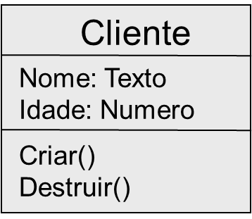
Instanciar / Construir
A classe cliente representa um modelo abstrato de cliente enquanto que cada cliente que existe fisicamente é uma instância desta classe, ou seja, um objeto concreto deste tipo.

Slide 17
Instanciar / Construir
Do ponto de vista computacional, a instância corresponde a alocação de memória para armazenar informações sobre um certo objeto, ou seja, a reserva de uma porção de memória para guardar os valores associados aos atributos que descrevem um objeto de uma certa classe.
Memória
...
N
Julio: cliente
Nome = Julio
Idade= 23
Olhos = Azuis
Altura = 1.40
Paulo: cliente
Nome = Paulo
Idade= 27
Olhos = Castanho
Altura = 1.86
Elaine: cliente
Nome = Elaine
Idade= 21
Olhos = Verde
Altura = 1.75

Slide 18
Instanciar / Construir
Para instanciarmos um novo objeto devemos utilizar o operador new, destinado a criação de novos objetos como segue:
NomedaClasse nomeDoObjeto = new NomeDaClasse();
Esta construção possui duas partes: a declaração de um objeto e a instanciação propriamente dita. A parte esquerda é semelhante a uma declaração de variáveis onde indicamos um tipo e um nome para a variável. No caso dizemos ser um objeto, pois, corresponde a uma instância de uma classe.

Slide 19
Instanciar / Construir
NomedaClasse nomeDoObjeto = new NomeDaClasse();
A parte direita é a instanciação do objeto, onde usamos o operador new para indicar que desejamos a criação de um novo objeto de uma certa classe, o que é feito através de um método especial denominado construtor¹.
Com isto efetuamos a criação de um novo objeto e guardamos uma referência para sua utilização na variável objeto. Para a criação de um objeto do tipo Cliente poderíamos escrever:
Cliente novoCliente = new Cliente();

